Slide 1
[2] PHÂN TÍCH KHÁM PHÁ DỮ LIỆU · 1/5
Xác định tính chất dữ liệu
1.460 × 81
1.459 × 80
38 | 43
Train (dòng × cột)
Test (không có SalePrice)
Biến số | Biến phân loại
Biến | Trung bình | Trung vị | Độ lệch chuẩn | Min | Max
SalePrice | 180.921 | 163.000 | 79.443 | 34.900 | 755.000
LotArea | 10.517 | 9.479 | 9.981 | 1.300 | 215.245
GrLivArea | 1.515 | 1.464 | 525 | 334 | 5.642
OverallQual | 6,10 | 6 | 1,38 | 1 | 10
Kiểu dữ liệu train: object 43 · int64 35 · float64 3. MSSubClass là mã phân loại dù lưu dạng số; OverallQual là biến thứ bậc (1–10).

Slide 2
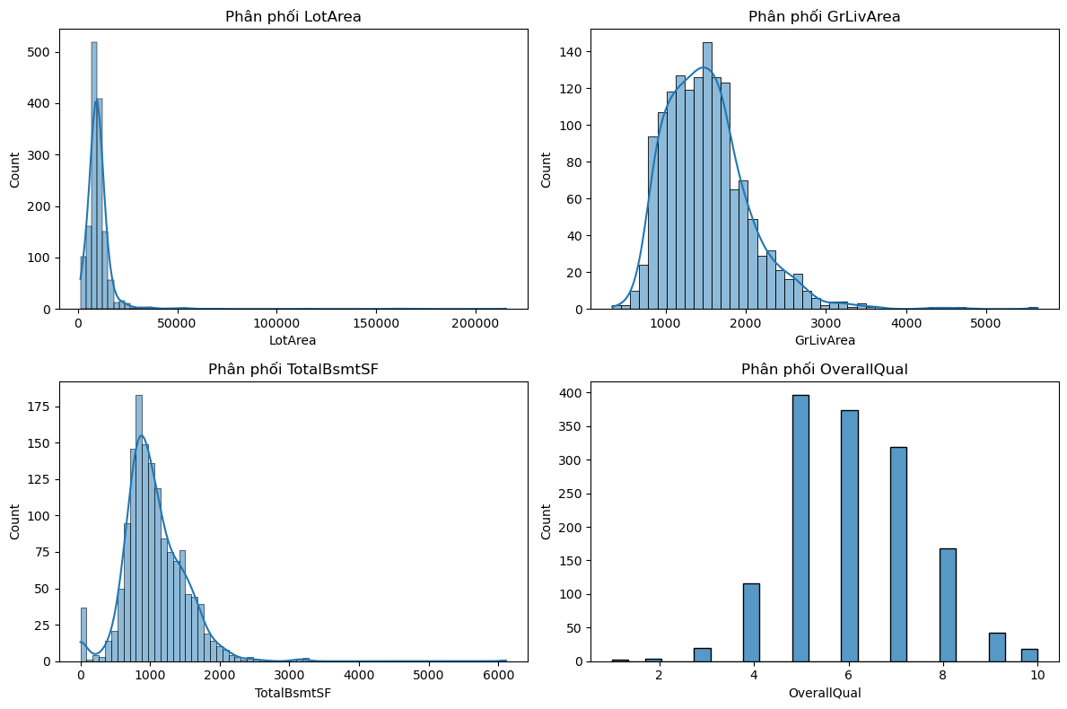
[2] PHÂN TÍCH KHÁM PHÁ DỮ LIỆU · 2/5
Phân tích đơn biến
SalePrice lệch phải: trung bình 180.921 > trung vị 163.000, đuôi dài tới 755.000.
log1p(SalePrice) gần phân phối chuẩn, phù hợp để mô hình hóa.
LotArea lệch rất mạnh (tối đa 215.245); GrLivArea và TotalBsmtSF cũng lệch phải; một số nhà không có tầng hầm (TotalBsmtSF = 0).
OverallQual tập trung ở mức 5–7.
Biến phân loại mất cân bằng: MSZoning chủ yếu RL, SaleCondition chủ yếu Normal, HouseStyle nhiều nhất 1Story, Neighborhood nhiều nhất NAmes.

Slide 3
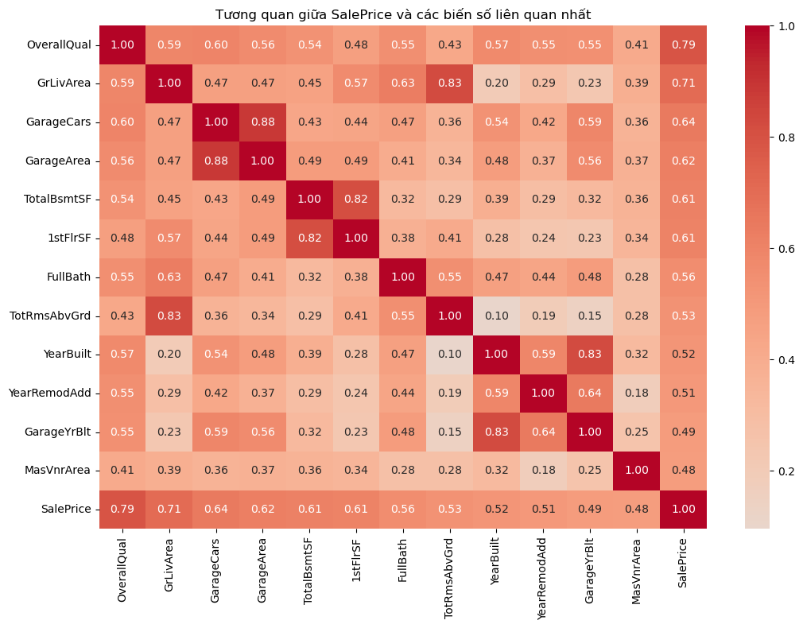
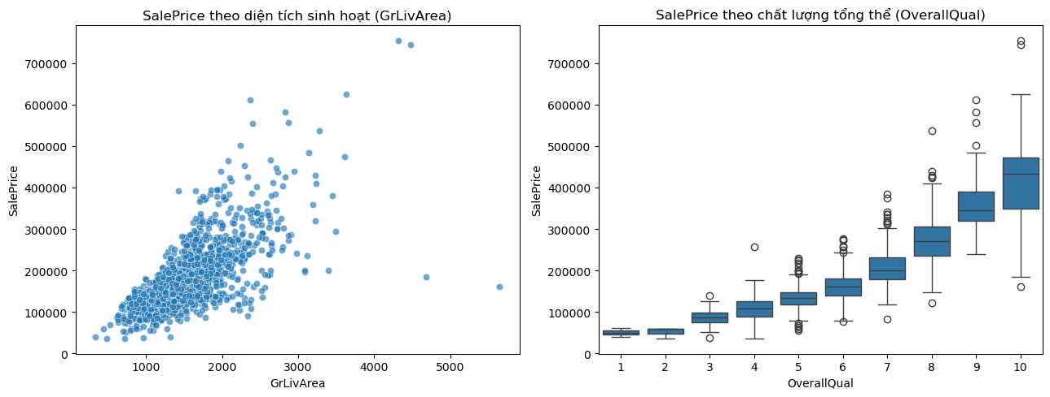
[2] PHÂN TÍCH KHÁM PHÁ DỮ LIỆU · 3/5
Phân tích đa biến
Tương quan với SalePrice cao nhất: OverallQual 0,79 · GrLivArea 0,71 · GarageCars 0,64 · GarageArea 0,62.
Cặp biến tương quan mạnh (đa cộng tuyến): GarageCars–GarageArea 0,88 · TotRmsAbvGrd–GrLivArea 0,83 · GarageYrBlt–YearBuilt 0,83 · TotalBsmtSF–1stFlrSF 0,82.
Giá tăng đều theo OverallQual, dao động rộng hơn ở mức 8–10.

Slide 4
[2] PHÂN TÍCH KHÁM PHÁ DỮ LIỆU · 4/5
Giá trị thiếu và mẫu bất thường
Kiểm tra bất thường
Dòng trùng hoàn toàn: 0; Id trùng: 0; Id giao nhau train–test: 0.
YearBuilt > YrSold: 0 dòng; GrLivArea ≤ 0: 0; SalePrice ≤ 0: 0.
YearRemodAdd > YrSold: 1 dòng, cần kiểm tra.
Nhóm Pool/Alley/Fence/MiscFeature thiếu >80%; nhóm Garage* và Bsmt* thiếu cùng số dòng, nhiều khả năng là "không có tiện ích".
Garage* ≈ 81 dòng (5,55%); Bsmt* ≈ 37–38 dòng (~2,6%). Test có thêm vài cột thiếu rất ít (MSZoning, Utilities, KitchenQual…).

Slide 5
[2] PHÂN TÍCH KHÁM PHÁ DỮ LIỆU · 5/5
Xác định ngoại lệ (IQR)
Biến | Ngưỡng dưới | Ngưỡng trên | Số ngoại lệ | Tỷ lệ
SalePrice | 3.938 | 340.038 | 61 | 4,18%
LotArea | 1.482 | 17.674 | 69 | 4,73%
GrLivArea | 159 | 2.748 | 31 | 2,12%
TotalBsmtSF | 42 | 2.052 | 61 | 4,18%
GarageArea | -28 | 938 | 21 | 1,44%
2 mẫu nghi vấn
GrLivArea > 4000 nhưng SalePrice < 300.000
Id 524: 4.676 sq ft, OverallQual 10, giá 184.750
Id 1299: 5.642 sq ft, OverallQual 10, giá 160.000
Ngoại lệ chỉ được đánh dấu để kiểm tra, không tự động xóa.
Diện tích rất lớn, chất lượng cao nhưng giá thấp bất thường, lệch hẳn xu hướng GrLivArea–SalePrice.

